Slide 1
¿La exportación de seres humanos como actividad productiva? Guatemala a través de la Teoría Marxista de la Dependencia
Por: Melvin Arnoldo Beltetón Morales

Slide 2
Contexto histórico de la TMD
A partir del fin de la Segunda Guerra Mundial, el “atraso económico de América Latina sería motivo de estudio, siendo identificado con el concepto de “subdesarrollo”.
Esta época coincide con la conformación de la Comisión Económica Para América Latina –CEPAL- por parte de Naciones Unidas.
En 1950, el economista argentino Raúl Prebisch planteará una serie de conceptos superadores de la visión eurocéntrica del subdesarrollo.
Conceptos como las relaciones centro-periferia, el intercambio desigual y el deterioro de los términos de intercambio buscarán explicar que los motivos detrás del subdesarrollo yacían en las dinámicas entre los países latinoamericanos y las potencias centrales.

Slide 3
El desarrollismo
De esta manera, la CEPAL impulsará la implementación de políticas desarrollistas durante las dos décadas siguientes con la intención de industrializar las economías latinoamericanas para pasar a producir, por sí mismas, bienes tecnológicos, la llamada “Industrialización por Sustitución de Importaciones”
Guatemala no sería la excepción al utilizar los planteamientos de la CEPAL para guiar la política económica del país durante la Década Revolucionaria, así como en las posteriores dictaduras militares desde la década de 1960 hasta principios de los 80.

Slide 4
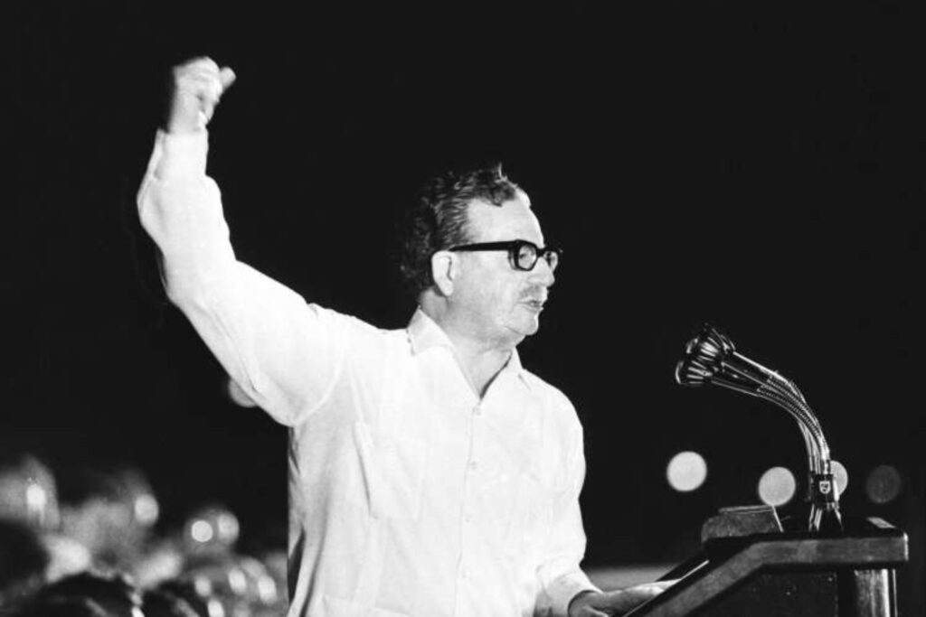
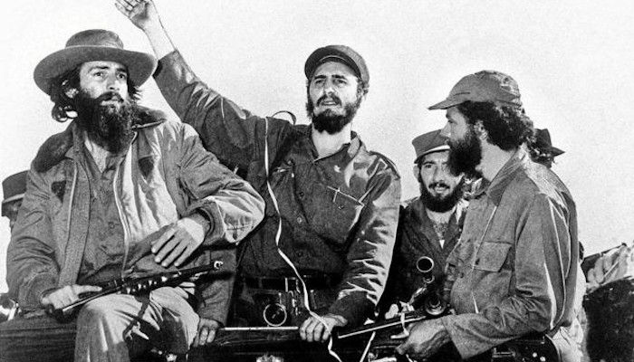
La Teoría Marxista de la Dependencia
El modelo desarrollista evidenció su agotamiento.
Frente a esta incapacidad del desarrollismo de superar las crisis, varios intelectuales plantearán, para explicar el fracaso del desarrollismo y como solución a sus tareas pendientes, la Teoría Marxista de la Dependencia.
La TMD surgió a mediados de la década de 1960 de la mano de varios investigadores e intelectuales orgánicos latinoamericanos agrupados en el Centro de Estudios Socio-Económicos de la Universidad de Chile.
Inspirados por la Revolución Cubana, los teóricos de la TMD partirán de dos bases fundamentales: los postulados de Marx y los postulados de Lenin.

Slide 5
Los conceptos centrales de la TMD
El problema era mucho más profundo que la “ausencia de capitalismo”: el subdesarrollo latinoamericano, necesariamente, obedecía al desarrollo del capitalismo en los países centrales.
El acierto de la TMD se encuentra en su comprensión de las formaciones económico-sociales latinoamericanas como capitalistas.
Precisamente, este carácter de “dependencia” es uno de los ejes a través de los cuales gira la TMD.
la integración de la burguesía local de las sociedades dependientes en las cadenas de producción globales y, por lo tanto, su entrelazamiento con las relaciones de dominación que imponía el imperialismo estadounidense.

Slide 6
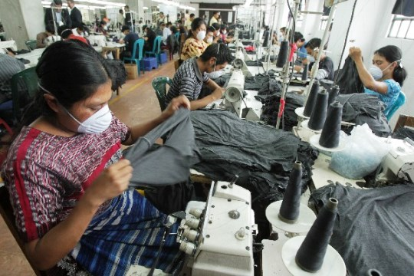
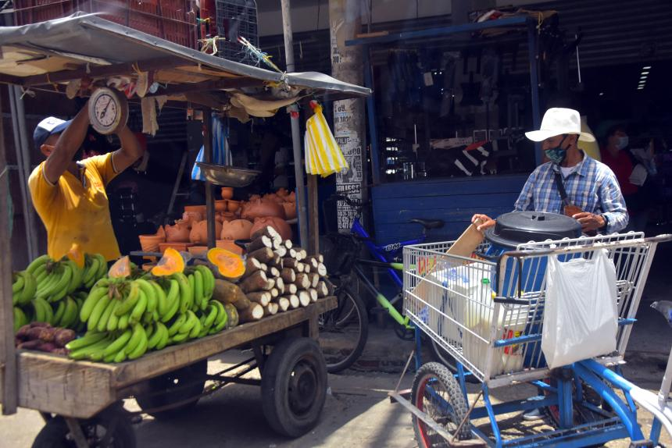
La superexplotación
Para explicar de qué forma el capitalismo dependiente latinoamericano retribuía tanto a la potencia imperial como a la burguesía local, Ruy Mauro Marini idearía la categoría de superexplotación.
la “superexplotación se define [...] por la mayor explotación de la fuerza física del trabajador [...] y tiende normalmente a expresarse en el hecho de que la fuerza de trabajo se remunere por debajo de su valor real” (Marini, Dialéctica de la dependencia, 1973, págs. 92-93).
Esta es una categoría central para la Teoría Marxista de la Dependencia; en palabras de Jaime Osorio, la “superexplotación constituye un asunto central en las economías dependientes, ya que este proceso tiene consecuencias en el conjunto del proceso de reproducción del capital, y en la condición subordinada de esas economías en la acumulación en el sistema mundial”.

Slide 7
Para febrero del 2023, el salario mensual promedio en Guatemala era de Q.2,849.50 (alrededor de unos US$ 368 dólares), por debajo del mínimo legal establecido de Q.3,062.62 (alrededor de unos US$ 395 dólares).
Tanto el salario medio mensual como el mínimo establecido por ley son menores al costo de la Canasta Básica, la lista de los productos alimentarios indispensables para el consumo de la población, que, para junio del año 2024, se encontraba en unos Q.4,334.85, para una familia urbana, y en unos Q.3,354.97, para una familia del área rural (unos US$ 572 dólares y US$ 433 dólares, respectivamente).
Esta incapacidad para conseguir los alimentos necesarios para la reproducción adecuada de la fuerza de trabajo se ve reflejada en las alarmantes tasas de desnutrición que aquejan al país centroamericano pues uno de cada dos niños no tiene los nutrientes para que su cerebro se forme.

Slide 8
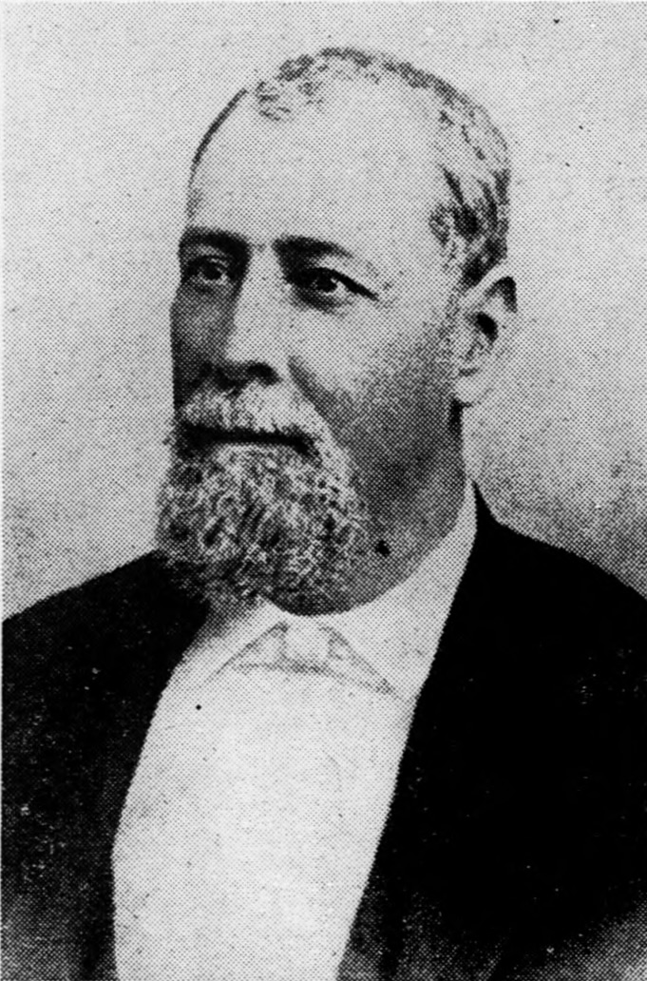
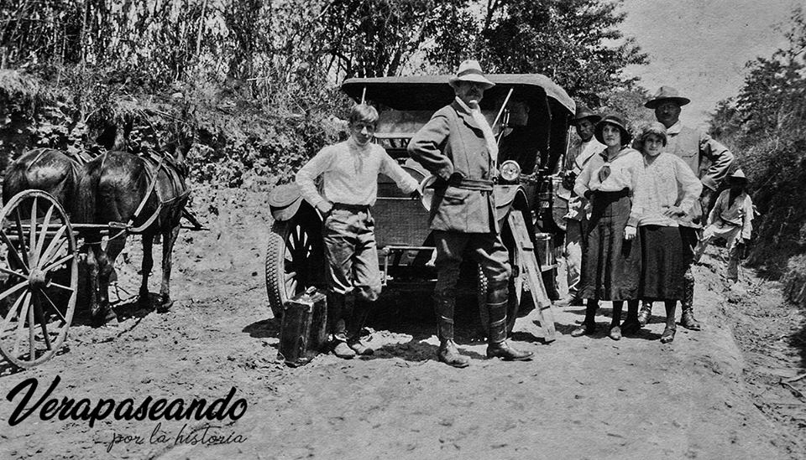
Contexto económico de Guatemala
Esta situación de superexplotación en la que se encuentran los trabajadores y las trabajadoras en Guatemala obedece a un proceso histórico.
Durante el s. XIX, Guatemala atraviesa un primer proceso de modernización del capitalismo en el marco de las Revoluciones Liberales.
El despojo de las tierras comunales mayas y el sometimiento de estos al trabajo forzado da origen a la industria del café.
Esta estructura predominantemente agraria fue la base de la matriz productiva en Guatemala y estas formas de explotación fueron fundamentales para el desarrollo del capitalismo en este país como un capitalismo dependiente

Slide 9
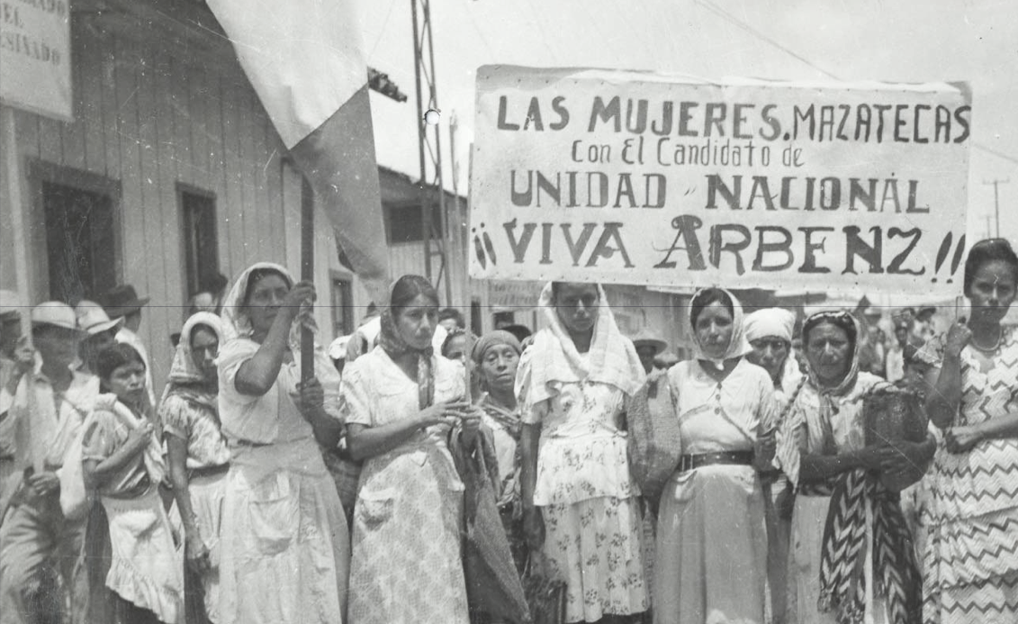
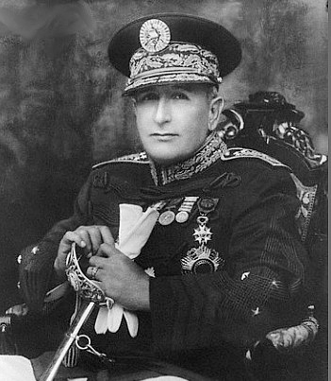
El siglo XX
La acumulación de capital de la burguesía local, contribuía a la acumulación de capital en los países centrales con inversiones importantes en Guatemala.
La producción de café, en manos de alemanes. La compañía estadounidense IRCA se hizo con el control de los puertos y las vías férreas del país. La UFCO se convirtió en un gran terrateniente y productor monopólico de cultivos centrales como el banano (que reemplazaría al café como principal bien de exportación a partir del siglo XX).
A partir de 1944, año en el que estalla la Revolución de Octubre, se impulsa una nueva ola de cambios en la matriz productiva guatemalteca.
Este proceso se puede identificar como un segundo intento de desarrollo del capitalismo, esta vez desde la visión del desarrollismo.

Slide 10
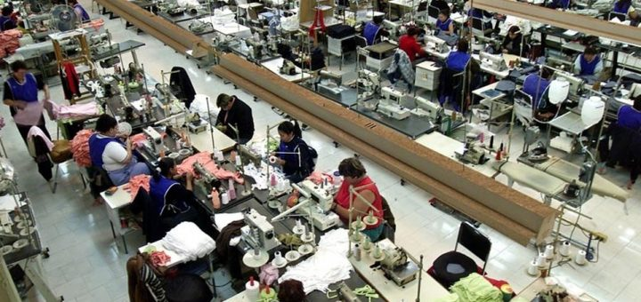
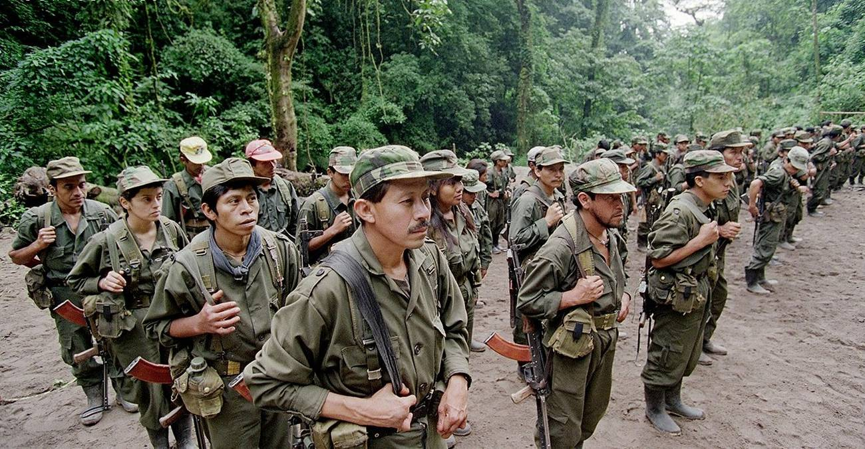
El presente
A pesar de los esfuerzos de la oligarquía terrateniente por mantener su hegemonía, el proceso revolucionario había dado cuotas mínimas de poder a una incipiente burguesía industrial.
Para 1980, es más que evidente que el eje central del funcionamiento del capitalismo dependiente guatemalteco es la superexplotación.
A esta superexplotación la acompañará una represión brutal durante la segunda mitad del siglo XX.
Guatemala también se integraría a la globalización neoliberal. A través de la desregulación, la privatización y la deslocalización, la economía guatemalteca atravesará un tercer periodo de cambios estructurales en su matriz productiva.
Este proceso se verá acompañado por la introducción de las maquiladoras de confección como nueva forma de organización del trabajo, amparada por el Estado.
Estos procesos de reorganización del trabajo estaban orientados a mantener la esencia del capitalismo dependiente guatemalteco.
Estos procesos de reestructuración de la matriz productiva tienen como resultado que, a día de hoy, el 71.1% de la población labore en la informalidad.

Slide 11
La estrategia de industrialización basada en el modelo de sustitución de importaciones, en vez de romper con el subdesarrollo, solo reestableció las condiciones de dependencia sobre nuevos parámetros, resultando, incluso, en una peor distribución de la renta, una demanda interna demasiado débil para sostener la industrialización, una continuada y creciente internacionalización de las economías con la presencia de las multinacionales en los sectores industriales principales. (Barreto Trindade, 2018)

Slide 12
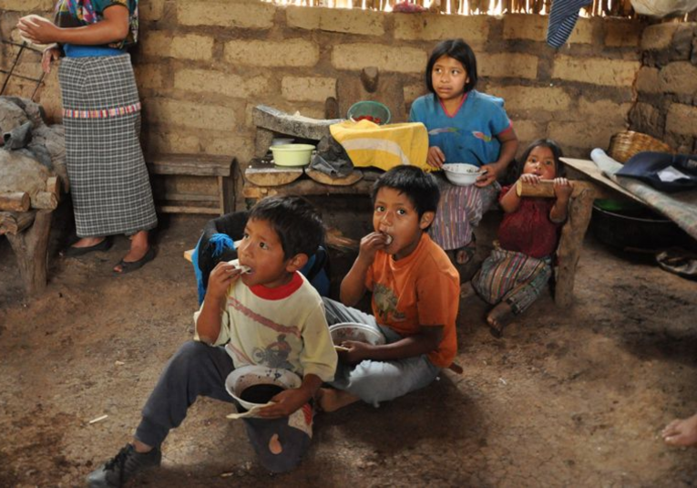
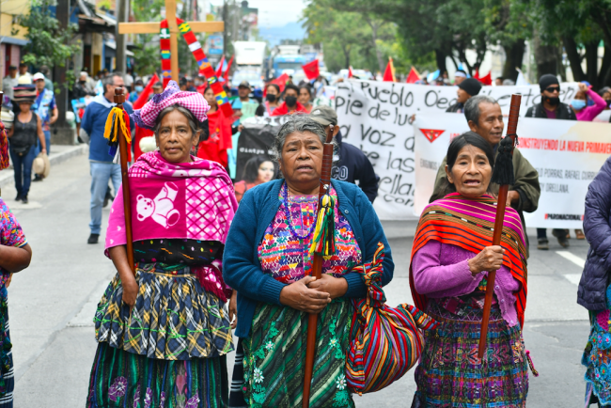
Condiciones materiales en Guatemala
El 56% de la población vive en pobreza y de esta, el 16.2% vive en condiciones de extrema pobreza. La mortalidad en menores de 5 años es de 22 por cada 1000 niños. La inversión en salud es del 6.9% del PIB. Esto se refleja en una esperanza de vida de 69 años para el 2022, la cuarta más baja de América Latina y el Caribe.
Respecto a la desigualdad en la tenencia de la tierra, el principal factor productivo, a día de hoy, en Guatemala: casi la mitad de los productores guatemaltecos posee sólo el 3,2% de las tierras cultivables mientras que un 56,5% de estas se encuentran en manos del 1,8% de los productores. Un coeficiente de Gini de 0.42 para el año 2023. Un 46% de la población que sufre desnutrición crónica.
16.1 homicidios por cada 100,000 habitantes y unas 25,151 denuncias por extorsión en el 2024.

Slide 13
A pesar de estas cifras, la economía guatemalteca ha mantenido un crecimiento constante durante la última década (entre el 2014 y el 2023, un promedio de 3.2%, llegando a un 3.7% durante el año 2024, por encima de la media regional de 2.2%.
Guatemala representa a la economía más grande de Centroamérica con un PIB de 110 mil millones de dólares para el año 2024.
A esto se suma una inflación interanual, para enero del 2025, del 2.19%.
El país de América Latina con la menor deuda pública con respecto al PIB con un 26.7%, para septiembre del 2024.
Un tipo de cambio de Q.7.72 quetzales por dólar, el mejor posicionado del istmo.
Una economía con estas características tan atractivas para la burguesía guatemalteca y para los inversionistas extranjeros en un país como Guatemala solo puede mantenerse a costa de la explotación redoblada de sus trabajadores.

Slide 14
La migración como fenómeno económico
Desde el estallido de la guerra interna, la migración ha sido una de las principales opciones para aquellos y aquellas que no han podido ver realizadas sus necesidades debido a la situación del país. Primero, por cuestiones políticas; luego, para huir de la violencia del Estado y, ahora, para huir de las paupérrimas condiciones de vida.
Para el año 2024, la Cancillería de Guatemala estimaba que había unas 3 millones 256 mil personas de origen guatemalteco viviendo en Estados Unidos. Entre 2010 y 2020, la expulsión de connacionales había crecido en un 113%.
Para el año 2024, las remesas representaron el 20% del PIB del país (concretamente, unos 21.510 millones de dólares, una cifra récord que rebasó en un 8.6% a la del año 2023), lo que beneficia, directamente, a 6 millones 555 mil 944 miembros de los hogares receptores de las mismas (un 36.7% de la población registrada en Guatemala). Guatemala es el segundo país de América Latina que más remesas registra cada año solo por detrás de México.

Slide 15
La superexplotación en suelo estadounidense
Al analizar esta dinámica, es posible afirmar que la economía guatemalteca está en una relación de dependencia prácticamente monopólica con los Estados Unidos, principal potencia imperialista que se ha beneficiado de los bajos costos de su mano de obra.
Cuando a las dinámicas del capitalismo dependiente guatemalteco se les agrega la necesidad, casi impuesta, de migrar, legal o ilegalmente, a los Estados Unidos, es posible afirmar que la economía guatemalteca ya no se encarga más de la producción de manufacturas, servicios o materias primas, sino de seres humanos, de trabajadores precarios y poco formados, con hambre y con extrema necesidad, que funcionan como mercancía para ser exportados al territorio estadounidense y, ahí, trabajar en condiciones de superexplotación, como si estuvieran en suelo guatemalteco.
Según el Buró de Censos de Estados Unidos, en cuanto a las características de los guatemaltecos residentes para 2022: El nivel educativo de los guatemaltecos residentes resulta ser bajo: el 46.4 % tiene el equivalente a educación primaria y el 24.6 % a enseñanza media. En cuanto a empleo, dentro de la población de 16 años o más, el 73.6 % de los hombres son parte de la fuerza laboral, mientras que ese indicador para las mujeres es de un 60.5 %. Las ocupaciones en las que más personas se emplean son las relacionadas con los servicios (29.3 %) y las clasificadas como «explotación de recursos naturales, construcción y mantenimiento» (24.3 %).
El ingreso promedio anual de los hogares ($61,103) está $13,652 dólares por debajo del salario promedio nacional ($74,755). Aproximadamente 2 de cada 10 guatemaltecos residentes se clasifican en condición de pobreza.

Slide 16
Estos datos resaltan que el salario retribuido por el uso de la fuerza de trabajo de los guatemaltecos en ese país no solo no permite cubrir los costos de su reproducción, situación que evidencia que la fuerza de trabajo de los guatemaltecos sigue estando ligada, directamente, a la relación de dependencia que mantiene el capitalismo guatemalteco con Estados Unidos .
La superexplotación de la fuerza de trabajo no solo beneficia a los capitalistas que explotan a los guatemaltecos en suelo norteamericano, sino también a la burguesía guatemalteca que se beneficia de la inversión de quienes reciben las remesas en Guatemala.
Según la OIM, el 43.8% de las remesas se invierten en necesidades básicas: alimentos (17.5%), vivienda (9.4%), transporte (4.8%) y otros gastos de consumo (12.1%). A esto se suman las inversiones que benefician al capitalismo financiero y bancario que constituyen un 29.3% a los que corresponde construcción de vivienda (12.1%), ahorro (7.2%), compra de vivienda (4.3%) y el resto para otras inversiones (5.7%).

Slide 17
Migración y dependencia

Slide 18
En conclusión
Como se puede apreciar, los guatemaltecos y las guatemaltecas que trabajan en Estados Unidos, encuentran las mismas condiciones de precariedad y superexplotación que encontraban en su país.
Es evidente que no se trata de la legalización de los trabajadores y trabajadoras migrantes, aunque una situación regular permite mayores garantías que la desregulación. Más bien, el factor fundamental que mantiene a los trabajadores y las trabajadoras de Guatemala subsumidos en la miseria es el carácter dependiente del capitalismo guatemalteco.
Al realizar una lectura de los trabajos clásicos de la TMD, la migración masiva, legal o ilegal, era un fenómeno que apenas empezaba a suceder, por lo que es comprensible que no figuren en los análisis de los marxistas dependentistas. Sin embargo, la propuesta de la Teoría del Sistema Capitalista Mundial, del egipcio Samir Amin, puede proveer las herramientas necesarias para comprender cómo dependencia y migración están estrechamente ligadas y cómo la superexplotación sucede aun en el suelo de una potencia imperialista al plantear que las restricciones a la libre movilidad de los trabajadores permiten pagar remuneraciones inferiores al costo de la fuerza de trabajo.

